Slide 1
어린이날 컨텐츠검색
컨텐츠검색1팀 / 메인&컨검실
작성년월일: 2013.04.16
대외비
ⓒ 2012 NHN CORPORATION

Slide 2
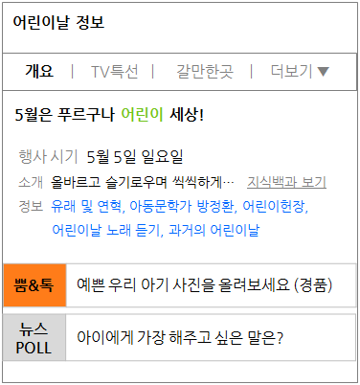
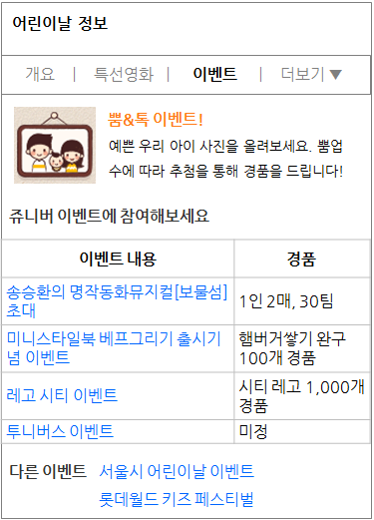
1. 대응 요약
기본적으로 UIO 활용하여 기존 컨텐츠 UI 유지하되 상단탭과 개요, 이벤트 화면만 별도 디자인 받아서 적용
목표 반영일 : 4월 25일 목요일
1. 적용 대상
2. 별도 디자인 화면
개요
이벤트
1단탭 | 2단탭 | 비고
개요 | - | 별도 디자인
TV특선 | 영화
 | 프로그램
갈만한곳 | 갈만한곳
 | 공연
 | 축제
 | 행사 | 정보 수집 여부에 따라 제외 가능
이벤트 | - | 별도 디자인
상영영화 | -
요리 | 간식
 | 도시락

Slide 3

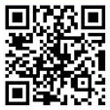
2. 별도 디자인 화면 1) 개요
어린이날 정보
어린이날 정보
1
개요 ㅣ TV특선 ㅣ 갈만한곳 ㅣ 더보기 ▼
1
개요 ㅣ TV특선 ㅣ 갈만한곳 ㅣ 이벤트 ㅣ 상영영화 ㅣ 요리
2
5월은 푸르구나 어린이 세상!
5월은 푸르구나 어린이 세상!
2
3
행사 시기 5월 5일 일요일
소개 올바르고 슬기로우며 씩씩하게… 지식백과 보기
정보 유래 및 연혁, 아동문학가 방정환, 어린이헌장,
어린이날 노래 듣기, 과거의 어린이날
3
행사 시기 5월 5일 일요일
소개 올바르고 슬기로우며 씩씩하게 자라도록 하고, 어린이… 지식백과 보기
정보 유래 및 연혁, 아동문학가 방정환, 어린이헌장, 어린이날 노래 듣기,
과거의 어린이날
4
4
지식쇼핑 이벤트 지식쇼핑에 소원(wish)을 말해봐!
이벤트 | 예쁜 우리 아기 사진을 올려보세요 (경품)
이벤트
설문조사
설문조사 | 아이에게 가장 해주고 싶은 말은?
예쁜 우리 아기 사진을
올려보세요 (경품)
어린이날, 우리 아이에게
가장 해주고 싶은 말은?
이벤트 | 지식쇼핑에 소원(wish)을 말해봐!
위 페이지는 모바일에서만 제공됩니다. QR코드를 찍어 모바일 페이지로 바로 이동할 수 있습니다
탭: 총 7개 항목이 노출되며 모바일에서는 더보기 적용
배너 : 5월은 푸르구나 어린이 세상!
텍스트 : 기본 템플릿
이벤트 링크 : 이벤트, 설문조사로 구성하며 명칭은 달라질 수 있음
개수는 화면마다 달라질 수 있으며 텍스트도 2줄까지 길어질 수 있음
PC에서는 QR코드와 함께 이벤트 내용을 제공하고 개수는 홀수가 될 수 있음
지식쇼핑은 PC에도 별도 페이지가 있으므로 QR코드 없이 이벤트 배너 형식으로 노출
1
2
3
4
신규 디자인
UIO 활용

Slide 4

2. 별도 디자인 화면 2) 이벤트
어린이날 정보
어린이날 정보
개요 ㅣ 특선영화 ㅣ 이벤트 ㅣ 더보기 ▼
개요 ㅣ TV특선 ㅣ 갈만한곳 ㅣ 이벤트 ㅣ 상영영화 ㅣ 요리
1
뿜&톡 이벤트!
2
쥬니버 이벤트에 참여해보세요
예쁜 우리 아이 사진을 올려보세요. 뿜업 수에 따라 추첨을 통해 경품을 드립니다!
이벤트 내용 | 경품
송승환의 명작동화뮤지컬[보물섬]초대 | 1인 2매, 30팀
미니스타일북 베프그리기 출시기념 이벤트 | 햄버거쌓기 완구 100개 경품
레고 시티 이벤트 | 시티 레고 1,000개 경품
투니버스 이벤트 | 미정
2
쥬니버 이벤트에 참여해보세요
이벤트 내용 | 경품
송승환의 명작동화뮤지컬[보물섬]초대 | 1인 2매, 30팀
미니스타일북 베프그리기 출시기념 이벤트 | 햄버거쌓기 완구 100개 경품
레고 시티 이벤트 | 시티 레고 1,000개 경품
투니버스 이벤트 | 미정
다른 이벤트 서울시 어린이날 이벤트, 롯데월드 키즈 페스티벌
3
1
뿜&톡 이벤트 (모바일 전용)
QR코드를 찍어
모바일 페이지로
이동하세요 →
예쁜 우리 아이 사진을 올려보세요. 뿜업 수에 따라 추첨을 통해 경품을 드립니다!
다른 이벤트 서울시 어린이날 이벤트
롯데월드 키즈 페스티벌
3
1
뿜&톡 이벤트에 대해 썸네일, 이벤트 소개 텍스트 노출
PC에서는 QR코드와 안내문구도 함께 노출
쥬니버에서 진행하는 이벤트를 경품과 함께 테이블 형태로 노출
네이버 외부 이벤트가 수집될 경우 텍스트 링크로 나열하여 노출. 정보가 없을 경우
노출하지 않음
2
3
신규 디자인
UIO 활용

Slide 5
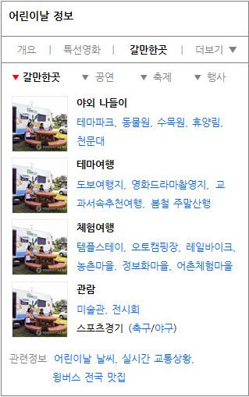
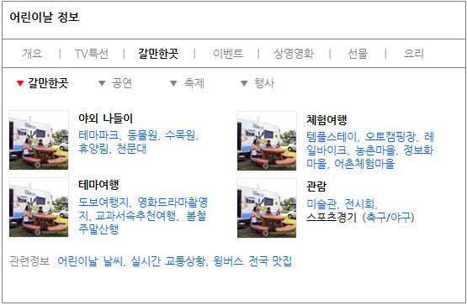
APPENDIX. 갈만한 곳 대응안
갈만한 곳 : 야외나들이, 테마여행, 체험여행, 관람 으로 나누어 항목 제공 (상세 구성은 재검토 예정)
공연 : 추천 공연 리스트 제공 (이미지 보드형)
축제 : 추천 축제 리스트 제공 (이미지 보드형)
행사 : 키워드캐치를 통해 어린이날 관련 행사 리스트 제공 (데이터 수집이 어려울 시 제외 예정)

Slide 6
APPENDIX. 키워드 검토
특선영화, 갈만한곳, 행사에 대한 키워드가 가장 많으며 선물에 대한 키워드는 다양하게 나타남
순위 | 모바일 |  | PC
 | 키워드 | QC | 키워드 | QC
1 | 어린이날갈만한곳 | 259,507 | 어린이날특선영화 | 472,676
2 | 어린이날특선영화 | 226,580 | 어린이날갈만한곳 | 452,915
3 | 어린이날행사 | 217,490 | 어린이날행사 | 296,831
4 | 어린이날tv특선프로그램 | 103,533 | 어린이날tv특선프로그램 | 183,227
5 | 어린이날상영영화 | 82,772 | 어린이날상영영화 | 135,459
6 | 어린이날선물 | 57,365 | 내일어린이날행사 | 99,559
7 | 어린이날 | 52,538 | 어린이날 | 92,225
8 | 어린이날tv특선영화 | 45,891 | 내일어린이날선물 | 87,915
9 | 어린이날노래 | 30,970 | 어린이날선물 | 76,700
10 | 어린이날선물순위 | 15,017 | 어린이날tv특선영화 | 63,980
11 | 어린이날축제 | 14,259 | 어린이날선물추천 | 50,728
12 | 어린이날선물추천 | 13,258 | 어린이날노래 | 40,355
13 | 어린이날행사하는곳 | 11,068 | 어린이날선물순위 | 29,794
14 | 어린이날노래듣기 | 7,804 | 어린이날행사하는곳 | 26,926
15 | 어린이날영화 | 7,304 | 어린이날선물1위 | 14,279
16 | 어린이날tv특선프로 | 7,209 | 초등학생어린이날선물 | 11,591
17 | 어린이날단체선물 | 7,207 | 어린이날축제 | 10,499
18 | 어린이날선물1위 | 7,109 | 어린이날노래듣기 | 8,688
19 | 초등학생어린이날선물 | 7,027 | 어린이날카드 | 8,166
20 | 어린이날tv편성표 | 4,367 | 어린이날영화 | 7,886
추출대상 : ‘어린이날’ 포함 상위 키워드 ㅣ 추출기간 : 2012.4.30 ~ 2012.5.6

Slide 7
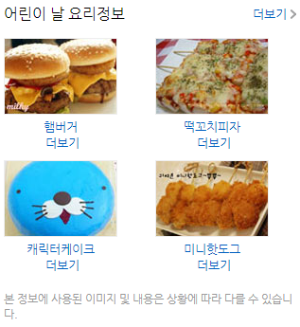
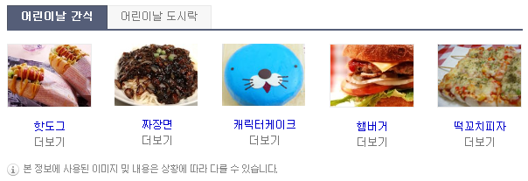
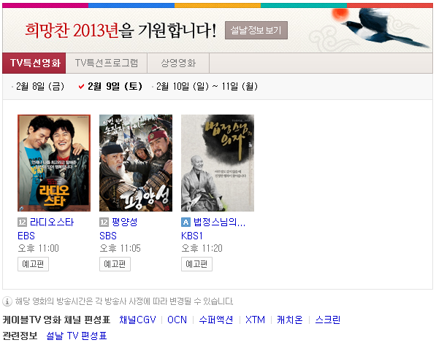
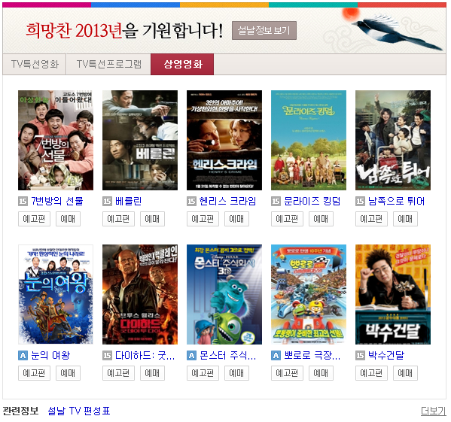
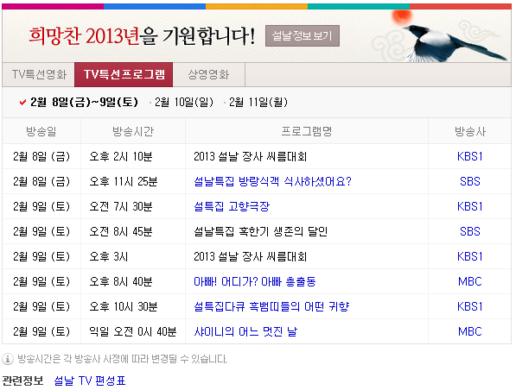
APPENDIX. 기존 화면
요리 정보는 기존 컨텐츠에 DB 점검 후 상단탭만 새로 적용
현재 적용되어 있는 화면
TV특선프로그램, TV특선영화, 상영영화는 기존 기념일마다 적용했던 템플릿에 상단탭만 새로 적용
설날 때 적용했던 화면

Slide 8
APPENDIX. 어린이날 컨검-뿜&톡 연계
뿜&톡 DJ 게시판에서 선물 추천, 당일 자랑샷 테마를 오픈하고 게시판 내 UGC 생산을 유도함
통검 어린이날 관련 질의에 DJ질문 테마 및 확보된 UGC를 재배치하여 제공함
DJ 설문
테마 오픈
(뿜&톡)
[사전] 선물 추천
어린이날, 어떤 선물 준비하세요?
[사전/당일] 자랑하기
오늘 어떻게 보내고 있나요, 인증샷~
컨검 &
라이프 메인
설문 홍보
어린이날 관련 키워드에 DJ설문 테마 노출 클릭 시 DJ 게시판 연결하여 컨텐츠 생산 유도함
그 밖 미즈톡에서 어린이날 이벤트를 진행할 예정이며, 컨검에서 이벤트 안내도 삽입 가능할지 검토요청
e.g. (미즈톡) 귀요미 아이들 사진 올리면, 뿜업 수 몇개 이상 추첨 장난감 드려요
확보 컨텐츠
컨검 내 노출
사용자가 추천한 선물 리스트를 ‘어린이날 선물’ 컨검에 노출

Slide 9

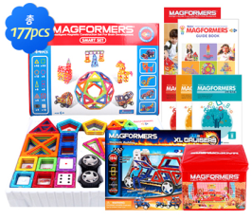

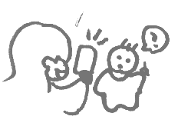
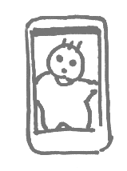


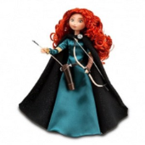
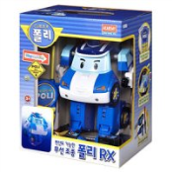
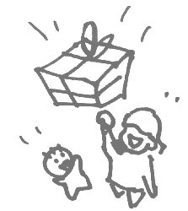

APPENDIX. 미즈톡 어린이날 이벤트
“가정의 달, 엄마가 네 선물 챙겨올게” – 라는 컨셉으로 이벤트 진행
미션 : 귀여운 아기 사진 올리고 최대한 뿜업 많이 받기!
경품 : 값비싼 장난감을 크게 걸어 육아주부들의 이벤트 참여도를 높임
일정 : 4월 22일~5월 4일 동안 (2주일) 이벤트 진행, 5월 5일 당첨자 발표
[이벤트 참여 방법 내용]
[이벤트 경품]
① 아기 사진을 찍어서
② 미즈톡에 올리면
1등 상품 : 맥포머스 브레인 장난감
당첨 인원 : 2명
상품 가격 : 30만원
2등 상품 : 디즈니 프린세스 인형 /
로보카폴리 중 택 1
당첨 인원 : 10명
상품 가격 : 6만원
③ 뿜업을 많이 받고 이벤트 당첨!
3등 상품 : 아이스크림 상품권
당첨 인원 : 100명
상품 가격 : 8천원
아기 사진 올리기라는 친숙한 행위를 미션으로 제공 → 이벤트에 쉽게 참여
이벤트 경품 예산 약 200만원

Slide 10
Thank you.

